Slide 1


创新之路
第二组

Slide 2
理论创新

Slide 3
C
ONTENTS
01
新民主主义革命理论创新
02
社会主义改造理论创新
03
邓三科理论创新
04
习近平新时代理论

Slide 4
01
新民主主义革命理论创新

Slide 5
新民主主义革命理论创新
毛泽东是新民主主义革命时期提出马克思主义中国化的第一人。毛泽东创造性地把马克思主义普遍原理和中国革命具体实际相结合，形成了具有中国特色的革命理论——新民主主义革命理论，丰富和发展了马克思主义。
毛泽东对新民主主义革命理论的创新主要体现在以下四个方面：
指导思想上的理论创新
新民主主义革命总路线学说的理论创新
革命道路理论的创新
党的建设的理论创新

Slide 6
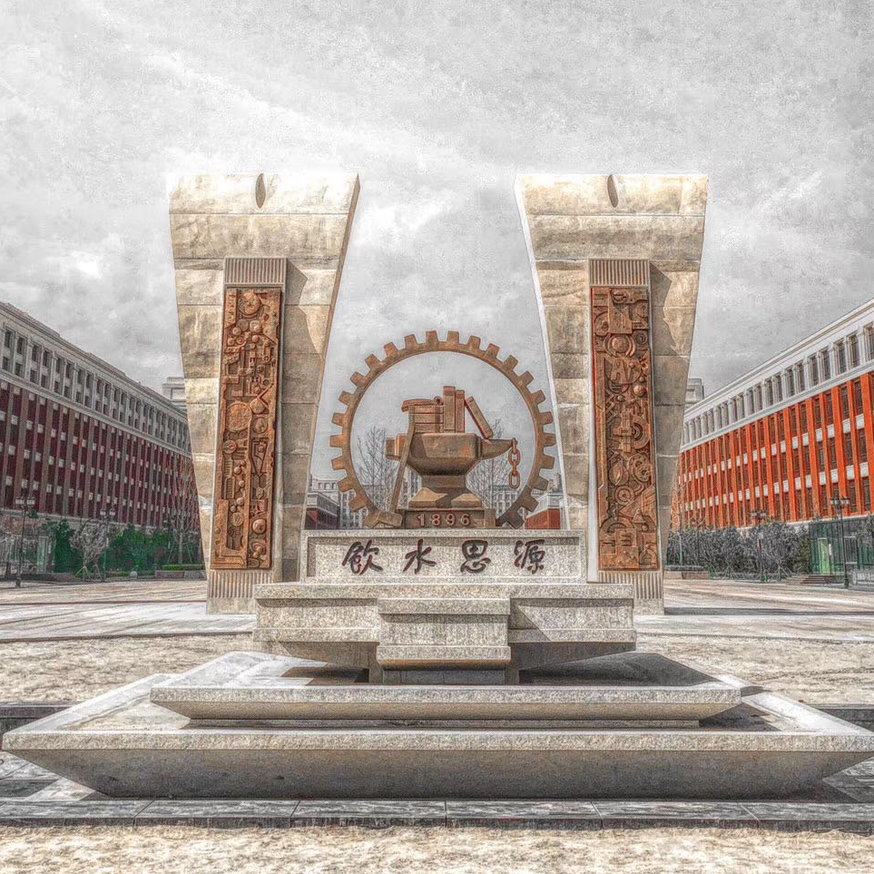
新民主主义革命理论创新
指导思想上的理论创新
1930年毛泽东在《反对本本主义》一文中严厉批评了只从“本本”出发的教条主义，首次明确提出党的“思想路线”问题，倡导理论联系实际，深入调查研究，获得正确的阶级估量，制定正确的斗争策略。1937年毛泽东发表《实践论》、《矛盾论》，系统阐述了马克思主义认识论的基本观点。1939年10月《〈共产党人〉发刊词》中明确提出“马克思列宁主义的理论和中国革命的实践相结合”。1941年5月和1942年2月期间，毛泽东作了《整顿党的作风》、《反对党八股》等报告和演说，向全党提出了整顿学风、党风和文风的任务。

Slide 7
新民主主义革命理论创新
革命道路理论的创新
毛泽东在1928年10月和11月，写了《中国的红色政权为什么能够存在?》和《井冈山的斗争》等文章，深刻分析了半殖民地半封建中国社会的特点，提出了“工农武装割据”的思想。1930年1月，毛泽东在《星星之火，可以燎原》这篇著作中，初步论证了中国革命必须走农村包围城市，最后夺取全国胜利的道路的思想。以毛泽东为代表的中国共产党人，根据中国国情和中国革命的特点，开创了中国特色、以农村包围城市武装夺取政权的新民主主义革命道路，创造性地发展了马克思主义的革命道路理论。

Slide 8
新民主主义革命理论创新
新民主主义革命总路线学说的理论创新
毛泽东在1939年12月《中国革命和中国共产党》一文中，首次明确提出了“新民主主义革命”这个科学的概念，并提出了新民主主义革命的总路线，“就是在无产阶级领导之下的人民大众的反帝反封建的革命”。到了1948年4月，毛泽东《在晋绥干部会议上的讲话》中首次将官僚资本主义作为中国革命的对象，明确地把新民主主义革命总路线概括为：“无产阶级领导的，人民大众的，反对帝国主义、封建主义和官僚资本主义的革命。” 使新民主主义革命的总路线在解放战争时期得到了进一步地完善和发展。

Slide 9
新民主主义革命理论创新
党的建设的理论创新
以毛泽东为代表的中国共产党人，从中国革命战争形势出发，把马克思主义建党理论与党的建设实际相结合。在《〈共产党人〉发刊词》一文中，毛泽东提出了着重在思想政治上建党，同时也在组织上和作风上建党，紧密联系政治路线建党，采用整风运动的形式和方法建党的全面建党的整体思路，解决了党内最本质的矛盾，探索了党的自身建设的规律，形成了革命时期具有中国特色的党建理论。

Slide 10
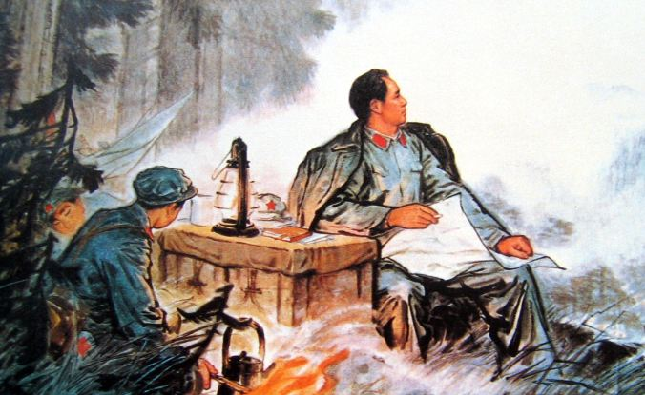
新民主主义革命理论创新
总之，毛泽东对新民主主义革命理论的形成和发展作出了无与伦比的卓越贡献，不愧为中国共产党内成功地进行马克思主义中国化这项艰巨而伟大事业的最杰出代表，对指导中国取得新民主主义革命的胜利作出了不可磨灭的贡献。

Slide 11
02
社会主义改造理论创新

Slide 12
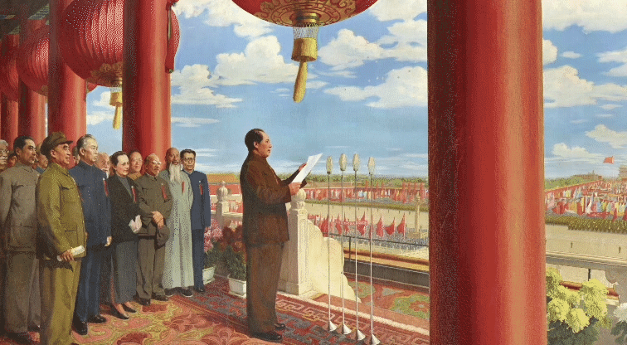
社会主义改造理论创新
关于由新民主主义向社会主义过渡的问题上，毛泽东结合新民主主义革命以后的国情和社会现实特点。提出了中国特色社会主义改造理论，探索出一条适合我国实际的社会主义改造道路，从而实现了社会主义改造的理论创新。
合作化和资本主义：社会主义改造形式的创新

Slide 13
社会主义改造理论创新
一、合作化和资本主义：社会主义改造形式的创新
(一)走合作化式的农业和手工业社会主义改造道路
(二)走国家资本主义式的资本主义工商业改造道路
1953年12月修订的中共中央关于过渡时期总路线的提纲中，形成了过渡时期总路线的完整表述，即 “从中华人民共和国成立，到社会主义改造基本完成，这 是一个过渡时期。党在这个过渡时期的总路线和总任务， 是要在一个相当长的时期内，逐步实现国家的社会主义工业化，并逐步实现国家对农业、对手工业和对资本主义工 商业的社会主义改造。”
毛泽东在对中国农民的性质进行科学分析的基础上， 提倡走农业合作化道路。针对手工业改造问题，毛泽东指出手工业经营分散，规模狭小，技术落后，因而同样采取合作化，将分散的个体小生产改变为集体生产。逐步实现手工业生产的机械 化或半机械化。
毛泽东从中国的实际出发，在深入分析民族资产阶级两面性的基础上，提出国家资本主义是利用、限制和改造资本主义工业的主要形式，应采取由低级形式向高级形式的过渡。

Slide 14
03
邓三科理论创新

Slide 15
邓三科理论创新
1.邓小平理论的理论创新：
邓小平把马克思主义与中国社会主义建设实际相结合，创立了中国特色社会主义理论的组成部分——邓小平理论，成功地回答和解决了“什么是社会主义、怎样建设社会主义”的基本问题，实现了马克思主义在中国的第二次飞跃，开拓了马克思主义的新境界。
邓小平的创新在于使解放思想、实事求是成为新时期全面改革开放的思想基础。改革开放30年来，正是在解放思想、实事求是思想路线指引下，我们才闯出了一条坚持改革开放、建设中国特色社会主义的新道路，不断提高了对社会主义现代化建设规律的认识。
邓小平理论第一次比较系统地回答了在中国这样的不发达国家怎样建设社会主义的基本问题，是中国共产党人对马克思主义理论的重大创新、丰富和发展。

Slide 16
邓三科理论创新
2.三个代表理论创新：体现了马克思主义理论创新精神
三个代表”重要思想是对马克思主义基本理论、特别是对马克思主义党建学说的继承和发展，回答我们党和国家事关发展全局的新的重大战略问题，保证我们党始终站在时代发展的前列。
我们党作为工人阶级先锋队，代表先进生产力、先进文化和最广大人民的根本利益。但是，适应于形势发展的需要，在新的历史条件下我们党如何全面加强自身建设，却是一项极其重要的理论创新。
“三个代表”重要思想从根本上回答了在世界走向政治多极化、经济全球化和科学技术日新月异的时代背景下，在我们全面深化改革、发展社会主义市场经济的条件下，我们党如何进一步认识、加强、提高自己，更好地肩负起领导重任的问题，指明了前进方向，为我们党接受新世纪的考验，赢得新胜利，提供了强大的思想武器。

Slide 17
邓三科理论创新
3.科学发展观的理论创新：
科学发展观是以胡锦涛同志为总书记的党中央，深刻总结社会主义现代化建设的实践经验，从新世纪新阶段党和国家事业发展全局出发提出的重大战略思想。科学发展观是一个科学的理论体系，是我们党理论创新的新成果。
科学发展观的阐发坚持“发展是第一要义”，对发展的内涵不断进行拓展和深化，做了更准确的定位，把发展不仅仅看成是经济发展方式的转变，还看成是社会发展的全面建设，而且把这种发展和人的全面发展内在的联系在一起，这是我们对发展是第一要义的更为充分阐发。
还有把全面、协调、可持续发展进一步展开为五大建设，即经济建设、政治建设、生态文明建设、文化建设和社会建设，不断推进党自身建设的伟大工程。这也是我们围绕科学发展观的理论创新和阐发。

Slide 18
04
习近平新时代理论

Slide 19
习近平新时代理论
党的领导的理论创新
增强“四个意识”。
是指政治意识、大局意识、核心意识、看齐意识。是我们党根本的政治方向、政治立场、政治要求，是检验党员、干部政治素养的基本标准。对于维护党中央权威、维护党的团结和集中统一领导，具有十分重大的意义。
坚持“四个自信”。
道路自信、理论自信、制度自信、文化自信。 “四个自信”是习近平新时代中国特色社会主义思想的重要内容，凸显了中国特色社会主义的文化根基、文化本质和文化理想，标志着我们党对中国特色社会主义有了更加明确而开阔的文化建构。

Slide 20
制度创新

Slide 21
C
ONTENTS
01
一国两制制度创新
02
土地制度创新
03
习近平新时代制度创新

Slide 22
01
一国两制制度创新

Slide 23
一国两制制度创新
“一国两制”的伟大构想，是邓小平同志对马克思主义国家学说的创造性发展，进一步丰富了马克思主义国家学说。
“一国两制”的构想，是从我国国情的实际出发，为了实现祖国统一大业，由处于执政地位和领导地位的中国共产党主动提出来的。这种国家结构把资本主义和社会主义两种对立的制度包容于一个统一的国家之中，是一个新事物，是一种带有某些复合制特征的单一制国家的结构形式。这种国家结构是对单一制下地方政府权力范围的一种突破，也是对传统国家结构学说的一个突破，是邓小平同志适应国家统一需要而做出的具有中国特色的新创造。以邓小平为代表的中国共产党人对马克思主义的国家理论进行的创造性发展，必将载入科学社会主义的史册，为世界的和平与发展提供非常好的范例。今天的港澳地区，严格遵守本地区的基本法，依法治区，政治稳定，社会安宁，为我国的最终统一提供了宝贵的经验。当前两岸地区，两岸人民，加强密切接触，海协会和海基会定期会谈，合作协商，经济文化交流迅速发展，为政治协商奠定了坚实的基础。

Slide 24
一国两制制度创新
“一国两制”的伟大构想的提出和运用，充分体现了无产阶级政党原则的坚定性和策略的灵活性的辩证统一，是对科学社会主义学说中的战略和策略原则的创造性运用。
战略和策略原则都是指导无产阶级进行革命和建设的科学理论。其中战略是带有全局性的东西，带有根本性的原则问题，而策略规定的是各斗争形式的交替和配合，体现出一定的灵活性。策略是服从和服务于战略的。
“一国两制”构想中的战略原则是：争取港、澳、台地区统一于中华人民共和国的主权之内，在国际上代表中国的只能是中华人民共和国，争取中华民族的大团结，组成历史上空前规模的浩浩荡荡的爱国大军。这是原则性的问题，必须坚持。
“一国两制”构想中的策略原则是：在统一的国家内部，实行不同的政治法律制度、经济制度、生活方式、意识形态等，允许各个方面存在差异，只要这些差异不损害祖国的统一、民族的团结和振兴，都允许存在。
“一国两制”构想把无产阶级政党原则的坚定性和策略的灵活性的辩证关系的原理，发挥得淋漓尽致。

Slide 25
一国两制制度创新
“一国两制”的构想使和平与发展这一具有时代特征的世界主题大为深化。
众所周知，和平与发展是邓小平同志依据当今世界范围内的历史发展潮流，尤其是资本主义制度和社会主义制度在全球范围内长期共存、和平共处这一现状而概括出来的两大主题。其中，和平是发展的前提，发展是和平的目的。世界范围内政治、文化、社会、经济联系日益加深，争取持久和平，发展友好合作，促进共同繁荣，符合两种社会制度下各国人民的利益和要求。用“一国两制”的和平方式统一中国，正是把“一球两制”引入国内的做法。这不仅有利于香港、澳门和台湾地区的繁荣和稳定，符合中国人民的根本利益，也消除了一个可能演变成热点、爆发点的隐患，强化了世界范围内的和平与发展的总势头，促进了国际气氛的健康化。同时，用“一国两制”的构想实现祖国统一为世界其它地区的争端的处理，树立了一个绝好的范例，具有深远的国际意义。正如小平同志所指出的“‘一个国家，两种制度’在国际上是一种新的构想。我们提出这一方针不仅因为面临香港问题，而且因为我们对外政策的总方针是维护世界和平”。

Slide 26
02
土地制度创新

Slide 27
土地政策的调整
⼟地政策指的是国家根据⼀定时期内的政治和经济任务，在⼟地资源开发、利⽤、治理、保护和管理⽅⾯规定的⾏动准则。
第一次：土地改革
时间：1950年到1952年底
依据：《中华人民共和国土地改革法》
内容：废除地主阶级封建剥削的土地所有制，实行农民土地所有制。它的实质是土地所有制的改变（废除封建地主土地所有制，实行农民土地私有制）
意义：彻底摧毁了我国存在两干多年的封建土地制度，消灭了地主阶级，农民成为土地的主人；使人民政权更加巩固，大大解放路农村生产力，为国家的工业化建设准备了条件。

Slide 28
土地政策的调整
⼟地政策指的是国家根据⼀定时期内的政治和经济任务，在⼟地资源开发、利⽤、治理、保护和管理⽅⾯规定的⾏动准则。
第二次：农业社会主义改造
时间：1953-1956
方式：把分散的农民组织起来，引导他们参加农业合作社，走集体化和共同富裕的社会主义道路。
原则：自愿互利
意义：促进了农业生产，社会主义公有制在农村确立
第四次：家庭联产承包责任制
时间：1978
内容：在土地公有制的基础上，将集体所有的土地长期承包给农户使用，农民的粮食上交给国家、集体后，剩下的都是自己的。
意义：调动了农民生产的积极性，解放了农村生产力，促进了农村乡镇企业发展。

Slide 29
土地政策的调整
第五次：取消农业税
时间：2006
内容：取消农业税
意义：大大减轻了农民负担，提高了农民生产的积极性，进一步解放了农村生产力。
农业税退出历史舞台并非农村改革的尾声，而是新的开始。
2006年，为进一步巩固农村税费改革成果，防止农民负担反弹，党中央作出了推进农村综合改革的重大决策。国务院农村税费改革工作小组及办公室更名为国务院农村综合改革工作小组及办公室，在做好农村税费改革后续工作的基础上，深入推进农村综合改革。习近平总书记强调，任何时候都不能忽视农业、忘记农民、淡漠农村。必须始终坚持强农惠农富农政策不减弱、推进农村全面小康不松劲，在认识的高度、重视的程度、投入的力度上保持好势头。
近年来，我国不断加大对农民“多予”的力度，好政策接连落地。农业补贴主要支持耕地地力保护和粮食适度规模经营，农机购置补贴重点向粮食作物倾斜，对小麦、稻谷实行最低收购价政策，对玉米、大豆实行生产者补贴，对产粮大县实施奖励政策，基本形成了比较完善的粮食支持政策体系。

Slide 30
03
习近平新时代制度创新

Slide 31
习近平新时代理论
制度创新
习近平新时代中国特色社会主义思想的方法论体系：
（一）顶层设计与整体推进，是十八大以来党中央治国理政的重要方法。抓好顶层设计的工作方法，意味着要站在治国理政的战略高度，围绕总目标总任务，遵循改革方向和原则，设计推进改革发展的思路与框架；
（二）狠抓落实与钉好“钉子”讲全面从严治党
要求党委抓、书记抓、各有关部门抓，一级抓一级、层层抓落实；讲作风建设，要求在抓常、抓细、抓长上下功夫，要将“三严三实”落实落细落地，多积尺寸之功，经常防微杜渐。
（三）问题导向与调查研究
习近平总书记强调，要有强烈的问题意识，以重大问题为导向做研究、定决策、抓落实。治国理政的根本在于，集中解决制度性问题、解决社会矛盾尖锐的问题、解决群众反映强烈的问题。
（四）精准发力与精细管理
《关于新形势下党内政治生活的若干准则》从正反两方面为党员领导干部的言行明确边界、划定禁区

Slide 32
技术创新

Slide 33
C
ONTENTS
01
工业技术创新
02
科技技术成果

Slide 34
01
工业技术创新

Slide 35
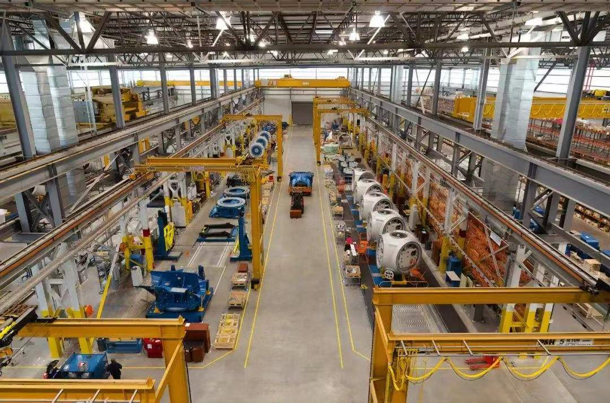
工业技术创新
把中国建设成一个伟大的社会主义工业化国家，实现中华民族的伟大复兴，是一百年来中国共产党带 领中国人民进行艰苦革命斗争和发愤图强进行社会主义建设的追求所在。一百年来，中国从一个贫穷落后 的农业国发展到今天成为世界第二大经济体，工业技术进步起到了非常重要的作用。回顾中国在共产党的 领导下推动工业技术进步的历史进程，总结发展规律与伟大经验，对于在新征程上继续推进创新型国家、推 动新型工业化，实现第二个百年奋斗目标具有重要意义。
。
一、计划经济时期的工业技术进步
二、改革开放以来的工业技术进步

Slide 36
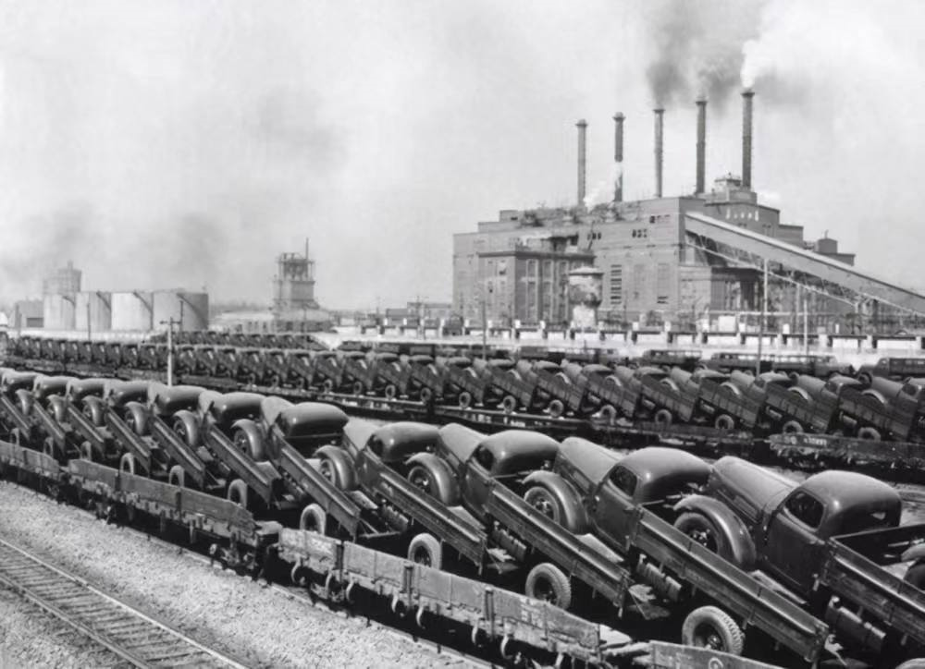
工业技术创新
一、计划经济时期的工业技术进步
(一)工业产值提高
工业产品不断增加，产量快速提升 新中国成立后尤其是在“一五”“三五”“四五”计划实施后，中国的工业产品种类日益丰富。许多原来受限于落后的工业技术而无法生产的产品，被快速开发出来并大量生产。至 １９６５ 年，主要工业 产品品种已经增加了３万多种。在冶金工业中，据 １９６４ 年不完全统计，钢的品种达 ９００ 多种，钢材的品种达 ９ ０００ 多种；在机械工业方面，１９６４ 年机床品种达到５４０种。许多原来无法自主生产的产品如家用电冰 箱、彩色电视机、洗衣机等，在“三五”计划和“四五”计划期间也实现批量生产了。

Slide 37
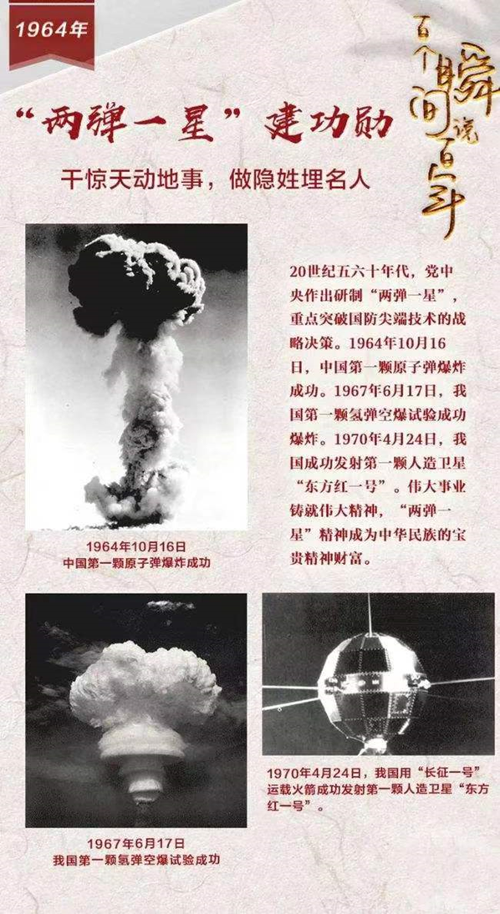
工业技术创新
一、计划经济时期的工业技术进步
(二)部分高技术产业取得突破
建立了独立的较完整的工业体系 “一五”计划时期，党中央做出了优先发展重工业的战略决策，要求首先保证重工业和国防工业的基本 建设，以迅速增加中国的工业基础和国防力量。很快，中国在重工业建设上取得了较大成功，突出的标志就 是 １９６４年１０月成功试爆第一颗原子弹、１９６７ 年 ７ 月成功试爆了第一颗氢弹以及 １９７０ 年 ４ 月成功发射第一 颗人造地球卫星。“两弹一星”的研制成功，不仅使中国成了国际军事大国，同时也意味着中国突破了国防 尖端，在重要科学技术领域取得了显著成绩。 此外，中国也在这个阶段研制成功了不少高技术工业产品。例如，２０ 世纪５０年代年制成了喷气式飞 机、载重汽车、大型发电设备和单轴自动车床等。

Slide 38
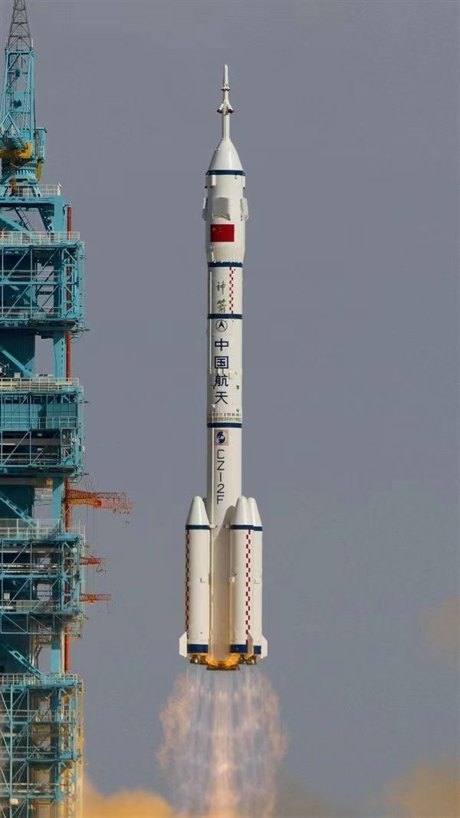
工业技术创新
二、改革开放以来的工业技术进步
十八大以来，工业化建设进入技术全面发展的新阶段。中国在新一代信息通信、新能源、航空航天、生物医药、智能制造等领域取得了众多核心技术的突破。随着创新驱动发展战略的实施，企业创新的主 体地位不断增强；工业信息化水平和节能减排技术不断提升；新一代信息通信、新能源、航空航天等高端领 域的技术已处于国际先进水平，有效促进了工业整体的发展。

Slide 39
02
科技技术成果

Slide 40
科技技术成果
改革使科技发展迎来了春天。从“科学技术是第一生产力”到“创新是引领发展的第一动力”，从实施科教兴国、人才强国战略到深入实施创新驱动发展战略，从增强自主创新能力到建设创新型国家，科技改革成为改革开放大战略的一个缩影，发挥了先锋、引领和试验田作用。40年来，我国科技发展日新月异，科技实力伴随经济发展同步壮大，为我国综合国力的提升提供了重要支撑。特别是党的十八大以来，创新驱动发展战略全面实施，科技体制机制改革进一步深化，研发投入持续增加，创新活力竞相迸发，重大成果不断涌现，体系建设逐步完善。我国科技步入快速发展轨道，成为具有全球影响力的科技创新大国。

Slide 41

科技技术成果
一、科技投入持续增加，研发条件显著改善
（一）研发人员总量稳居世界首位。
人才是科技创新的第一资源。改革开放以来，我国科技人力资源得到恢复和发展，科教兴国、人才强国战略的大力实施使科技创新队伍不断壮大。2017年，全国研发人员总量达到621.4万人，按折合全时工作量计算的研发人员为403.4万人年，是1991年的6倍，1992-2017年年均增长7.1%。我国研发人员总量在2013年超过美国，已连续5年稳居世界第一位。
（二）研发经费投入规模跃居世界第二。
改革开放以来，我国研发经费投入持续快速增长，2017年达17606亿元，是1991年的123倍，1992-2017年年均增幅达到20.3%，超过同时期GDP年均增速（现价）5.3个百分点，为中国科技创新事业发展提供了强大的资金保证。按汇率折算，我国研发经费总量先后超过英国、德国，并于2013年超过日本，成为仅次于美国的世界第二大研发经费投入国家，目前每年对全球研发经费投入的贡献超过六分之一。
（三）研发经费投入强度实现历史性突破。
研发经费投入强度（研发经费与GDP之比）是国际上通用的、反映国家科技投入水平的核心指标。改革开放以来，我国研发经费投入强度屡创新高，2002年首次突破1%；2014年又迈上2%新台阶，达到2.02%；2017年提升至2.13%，整体上已超过欧盟15国[1]平均水平，达到中等发达国家水平。

Slide 42
科技技术成果
二、科技产出量质齐升，重大成果举世瞩目
（一）科学论文成果丰硕。
科学论文的数量和质量代表了科学研究特别是基础研究的水平。改革开放以来，我国科学论文产出实现快速增长。2016年，中文科技期刊刊登科技论文49.4万篇，是1990年的5.5倍；国外三大检索工具《科学论文索引（SCI）》、《工程索引（EI）》和《科技会议录索引（CPCI）》分别收录我国科研论文32.4万篇、22.7万篇和8.6万篇，数量分别位居世界第二、第一和第二位。论文质量得到进一步提升，根据基本科学指标数据库（ESI）论文被引用情况，2017年中国科学论文被引用次数已超过德国、英国，上升到世界第二位。
（二）专利实现量质齐升。
2017年，我国专利申请数为369.8万件，是1991年的74倍，1992-2017年年均增长18.0%；我国专利授权数为183.6万件，是1991年的75倍，年均增长18.1%。在专利数量大幅增长的同时，专利质量也得到同步提升。以最能体现创新水平的发明专利为例，2017年，我国发明专利申请数达138.2万件，占专利申请数比重为37.4%，比1991年提高14.6个百分点；平均每亿元研发经费产生境内发明专利申请70件，比1991年提高19件，专利产出效率得到提高。
（三）知识产权产出、保护和运用能力取得长足进步。
经过40年快速发展，我国已成为世界知识产权产出大国。截至2017年底，我国发明专利申请量已连续7年居世界首位；当年通过《专利合作条约》（PCT）提交的国际专利申请量跃居世界第二位。截至2017年底，我国已设立3个知识产权法院和一批知识产权法庭，建立了19个知识产权保护中心和76个维权援助中心，知识产权保护社会满意度得到持续提高。

Slide 43

科技技术成果
三、创业创新活力竞相迸发，创新体系建设日益完善
（一）大众创业万众创新广泛开展。
改革开放以来，我国社会主义市场经济体制逐步健全，各类市场主体蓬勃发展。“大众创业、万众创新”的提出更是极大激发了全社会创业创新热情。2017年，我国日均新增企业1.7万户，加上个体工商户等各类市场主体日均新增5.3万户，分别比上年增长9.9%和16.6%。截至2017年底，全国拥有各类市场主体9815万户，我国新三板、创业板企业分别达到11630家和690家，独角兽企业164家，越来越多的创客、创新爱好者以及普通民众参与到创业创新的大潮中来。
（二）企业创新蓬勃开展。
创新能力已成为企业发展壮大的核心竞争力。据对74.9万家规模（限额）以上企业调查显示，2017年有29.8万家企业开展了创新活动，占39.9%。分行业看，工业和服务业企业中开展创新活动企业占比分别为50.6%和29.3%；分规模看，大中型和小型企业中开展创新活动企业占比分别为50.8%和39.9%；分登记类型看，内资企业、港澳台资企业及外资企业中开展创新活动企业占比分别为38.9%、50.4%和50.7%。创新在一定程度上已成为各类企业生存发展的共同选择。
（三）产学研合作明显加强。
产学研结合是科研成果由实验室走向生产线乃至千家万户的重要一环。近年来，特别是党的十八以来，我国出台了多项政策措施促进产学研融通合作，取得了明显成效。据统计，在2017年我国规模以上开展产品或工艺创新活动的20.1万家企业中，将高等学校作为合作对象的企业占20.3%，将研究机构作为合作对象的企业占12.1%。2017年，规模以上工业企业对研究机构和高等学校的外部研发经费支出合计为342.6亿元，比2012年增长35.7%。

Slide 44
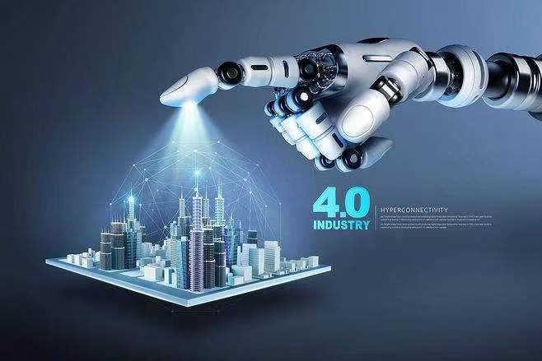
科技技术成果
四、科技创新支撑作用显著增强，引领高质量发展
（一）科技创新提供专业服务。
改革开放以来，随着科技不断进步，我国在质检、气象、地震、海洋和测绘等领域提供的专业技术服务不断完善，水平逐渐提高。截至2017年底，全国共有产品检测实验室35000个；共有产品质量、体系认证机构401个，已累计完成对140250个企业的产品认证。2016年，中央气象台和省级气象台共发布气象预警信号8551次，警报6069次。截至2017年底，全国共有地震台站1668个，区域地震台网32个；共有海洋观测站（点）124个；测绘部门公开出版地图1513种；全国共有各类科技馆近600个，每年为5000余万人次提供科普服务。
（二）科技创新保障重大工程。
改革开放以来，我国重大产品、重大技术装备的自主开发能力和系统成套水平明显提高，有力地支撑了三峡工程、青藏铁路、西气东输、南水北调、奥运会、世博会等重大工程建设和举国盛事。科技创新在调整经济结构、提高质量效益、解决“三农”问题、促进社会发展和改善民生方面发挥了先导作用，在应对节能减排、气候变化、应急救灾、传染病防治等重大问题方面发挥了重要的支撑引领作用。据测算，我国科技进步贡献率已从2005年的43.2%提升至2017年的57.5%，由要素驱动转为创新驱动的经济发展新格局正在稳步推进。
（三）科技创新推动对外交往。
改革开放伊始，我国就先后与法国、英国、美国等西方国家签订了政府间科技合作协定，科技在一定意义上成为国家对外开放的最前沿。经过40年的快速发展，我国科技领域国际交流合作的广度和深度进一步拓展，目前与我国建立科技合作关系的国家达158个，签署政府间合作协议112个。引进来和走出去相结合以及“一带一路”科技创新行动计划的启动，使各个领域的技术引进和技术外溢成为常态，科技外交成为国家总体外交战略的重要组成。

Slide 45
理论创新和实践创新的关系
理论的作用
理论对于实践
实践对于理论

Slide 46
理论的作用
理论的作用
一个民族要走在时代前列，就一刻不能没有理论思维，一刻不能没有正确思想指引。党的十九届六中全会概括了具有重大的历史意义和现实指导意义的十条历史经验，其中一条就是“坚持理论创新”。
理论的生命力在于创新
以科学的态度对待科学的理论
我们党之所以能够领导人民在一次次求索、一次次挫折中完成各种艰巨的任务，根本在于坚持解放思想、实事求是、与时俱进、求真务实，坚持把马克思主义基本原理同中国具体实际相结合，坚持实践是检验真理的唯一标准，坚持一切从实际出发，及时回答时代之问、人民之问，不断推进马克思主义中国化时代化。
我们党一路走来，无论是处于顺境还是逆境，从未动摇对马克思主义的坚定信仰。同时也要看到，马克思主义理论不是教条而是行动指南，必须随着实践发展而发展，必须中国化才能落地生根、本土化才能深入人心。

Slide 47
实践创新提供动力源泉
认识基础
现实是最好的理论
实践创新是理论创新的源泉，因为实践是认识的基础，实践是认识的唯一来源。
现实的成功是最好的理论，没有一种抽象的教条能够和它辩论”。

Slide 48
理论创新提供行动指南
理论是先导
理论的科学性
理论是实践的先导，思想是行动的指南。
中国特色社会主义理论本身具有鲜明的科学性和真理性。

Slide 49
习近平总书记的表述
实现理论创新和实践创新良性互动
马克思主义认识论告诉我们，认识与实践是辩证统一关系。习近平总书记在中共中央政治局第二十次集体学习时强调指出：“要学习掌握认识和实践辩证关系的原理”，“要根据时代变化和实践发展，不断深化认识，不断总结经验，不断实现理论创新和实践创新良性互动”。认识与实践、理论创新和实践创新之间是辩证统一、互存互动的关系。实践是人们能动地改造客观世界的活动。实践构成了人们社会生活的基本内容，推进了人类历史的不断发展，正因为如此，马克思认为“社会生活在本质上就是实践”。在人类生活中，实践体现出鲜明特色。
实践是检验真理的唯一标准。理论来源于实践，但科学的理论形成之后又对实践产生重要指导作用，对人们从事新的实践活动提供必要理论指导。习近平总书记指出：“必须高度重视理论的作用，增强理论自信和战略定力，对经过反复实践和比较得出的正确理论，要坚定不移坚持。”

Slide 50
习近平总书记的表述
不断推进实践基础上的理论创新
理论来源于实践，理论创新也必须建立在实践创新的基础之上。习近平总书记强调指出，要“坚持实践第一的观点，不断推进实践基础上的理论创新”， “只有聆听时代的声音，回应时代的呼唤，认真研究解决重大而紧迫的问题，才能真正把握住历史脉络、找到发展规律，推动理论创新” 。社会实践是科学理论形成的“源头活水”。中国特色社会主义理论就是在当代中国改革开放和社会主义现代化建设伟大实践基础上形成和发展起来的，是植根于当代中国实践基础上的中国化的马克思主义理论。

Slide 51
习近平总书记的表述
实践创新和理论创新永无止境
理论与实践的统一是马克思主义的基本原则。实践创新没有止境，理论创新也没有止境。学习的目的是为了应用，学习马克思主义理论、学习中国特色社会主义理论就是为了更加自觉地运用这一科学理论来指导实践创新。习近平总书记指出：“坚持以马克思主义为指导，最终要落实到怎么用上来。” 中国特色社会主义理论集中体现了当今世界和当代中国的发展变化对党和国家工作的新要求，是我们党继续励精图治、开拓进取的行动指南。
理论创新和实践创新的过程也就是坚持和发展马克思主义、不断向真理迈进的过程。习近平总书记指出：“坚持马克思主义，最重要的是坚持马克思主义基本原理和贯穿其中的立场、观点、方法。这是马克思主义的精髓和活的灵魂。马克思主义是随着时代、实践、科学发展而不断发展的开放的理论体系，它并没有结束真理，而是开辟了通向真理的道路。”

Slide 52
谢谢大家
2021年9月 September, 2021
网络信息中心

